Slide 1
新人研修 成果物発表
2021年 6月18日
株式会社ボイス システム部 福地 平次

Slide 2
目 次
勤怠管理システムの概要
開発実績
実際に制作してみて

Slide 3
勤怠管理システムの概要-①
・開発目的
勤怠情報を効率的に管理する仕組みを理解するため
・対象ユーザー
勤怠管理を行う会社の管理者
・使用ソフトウェア
OS | Windows
DB | MySQL
言語 | HTML、CSS、Java 11、JavaScript
ツール | Eclipse、Workbench
フレームワーク | jQuery、Bootstrap 4、Spring Boot 2.4.5、Thymeleaf

Slide 4
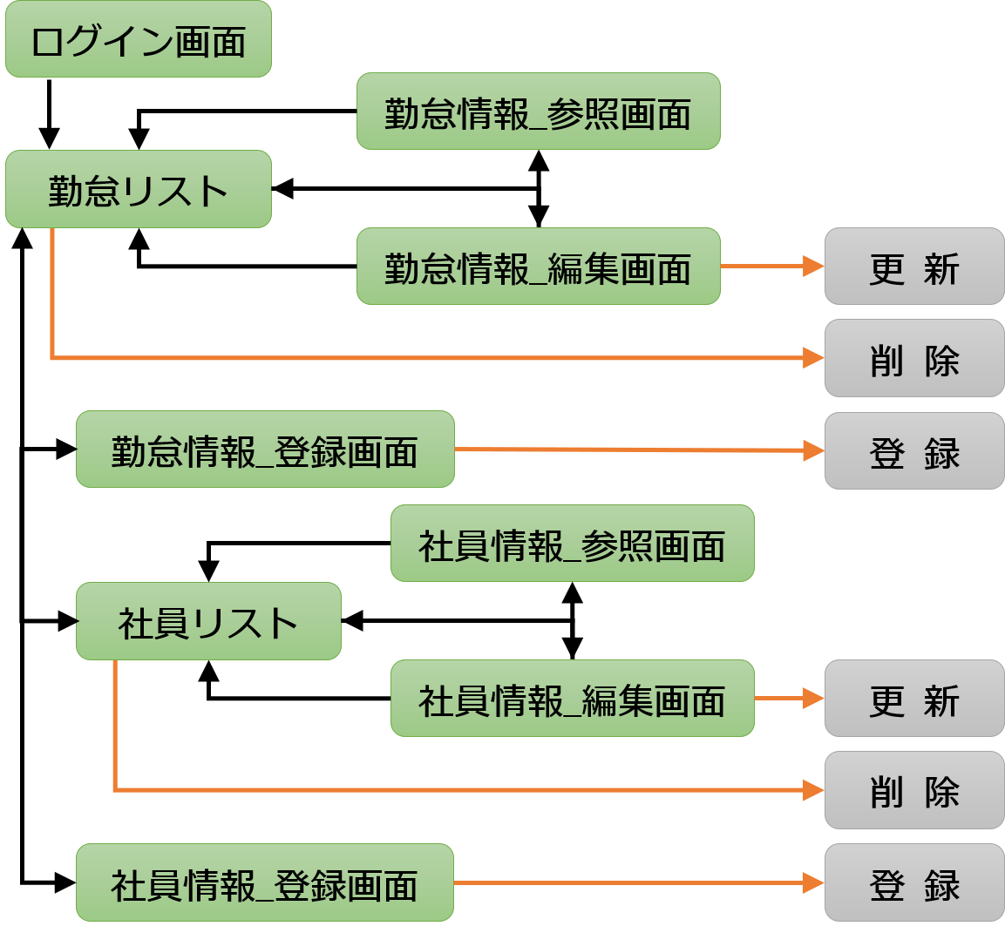
勤怠管理システムの概要-②
ログイン画面
勤怠情報_参照画面
勤怠リスト
・システム構成
画面移動
実行処理
画面名 | 機能詳細
ログイン画面 | 登録されたユーザーネームと パスワードをもとにログインする
勤怠情報_登録 | 勤怠情報を登録する
勤怠情報_参照 | 勤怠情報を参照する
勤怠情報_編集 | 勤怠情報を編集する
勤怠リスト | 勤怠情報を検索・一覧表示する
社員情報_登録 | 社員情報を登録する
社員情報_参照 | 社員情報を参照する
社員情報_編集 | 社員情報を編集する
社員リスト | 社員情報を検索・一覧表示する
勤怠情報_編集画面
更 新
削 除
勤怠情報_登録画面
登 録
社員情報_参照画面
社員リスト
社員情報_編集画面
更 新
削 除
社員情報_登録画面
登 録

Slide 5
実際に画面で説明します

Slide 6
目 次
勤怠管理システムの概要
開発実績
実際に制作してみて

Slide 7

開発実績-①
-ログイン画面 ①
【社員情報】
-登録画面 ②
-参照画面 ③
-編集画面 ④
-社員リスト ⑤
【勤怠情報】
-登録画面 ⑥
-参照画面 ⑦
-編集画面 ⑧
-勤怠リスト ⑨
・開発規模
1名/1ヶ月
・画面数
9画面
・プログラムソースのステップ数
・データベース構成
ファイルカテゴリ | → | HTML | Java
ステップ数 合計 | → | 907 (9ファイル) | 498 (14ファイル)
データテーブル | → | 社員マスタテーブル | 勤怠情報テーブル | ログイン情報テーブル
カラム数 | → | 13 | 8 | 3

Slide 8
開発実績-②
単体テスト実施結果
-テストケース数
合計189
-バグ数
2か所【ログイン機能の桁数以上の入力】
→例外処理の未実装

Slide 9
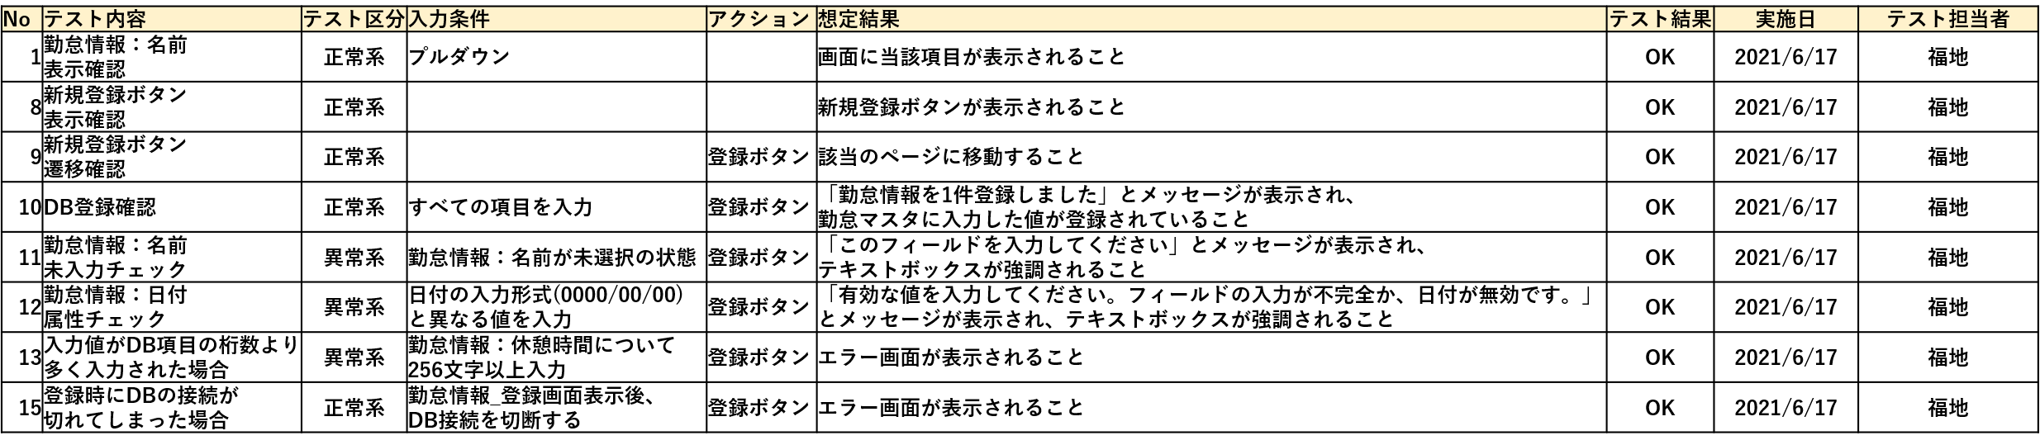
開発実績-③
単体テスト実施例 【勤怠情報_登録】
No | テスト内容 | テスト区分 | 入力条件 | アクション | 想定結果 | テスト結果 | 実施日 | テスト担当者
1 | 勤怠情報：名前 表示確認 | 正常系 | プルダウン |  | 画面に当該項目が表示されること | OK | 2021/6/17 | 福地
8 | 新規登録ボタン 表示確認 | 正常系 |  |  | 新規登録ボタンが表示されること | OK | 2021/6/17 | 福地
9 | 新規登録ボタン 遷移確認 | 正常系 |  | 登録ボタン | 該当のページに移動すること | OK | 2021/6/17 | 福地
10 | DB登録確認 | 正常系 | すべての項目を入力 | 登録ボタン | 「勤怠情報を1件登録しました」とメッセージが表示され、 勤怠マスタに入力した値が登録されていること | OK | 2021/6/17 | 福地
11 | 勤怠情報：名前 未入力チェック | 異常系 | 勤怠情報：名前が未選択の状態 | 登録ボタン | 「このフィールドを入力してください」とメッセージが表示され、 テキストボックスが強調されること | OK | 2021/6/17 | 福地
12 | 勤怠情報：日付 属性チェック | 異常系 | 日付の入力形式(0000/00/00) と異なる値を入力 | 登録ボタン | 「有効な値を入力してください。フィールドの入力が不完全か、日付が無効です。」 とメッセージが表示され、テキストボックスが強調されること | OK | 2021/6/17 | 福地
13 | 入力値がDB項目の桁数より 多く入力された場合 | 異常系 | 勤怠情報：休憩時間について 256文字以上入力 | 登録ボタン | エラー画面が表示されること | OK | 2021/6/17 | 福地
15 | 登録時にDBの接続が 切れてしまった場合 | 正常系 | 勤怠情報_登録画面表示後、 DB接続を切断する | 登録ボタン | エラー画面が表示されること | OK | 2021/6/17 | 福地
※[単体テスト仕様書_勤怠情報_登録]より一部抜粋

Slide 10
目 次
勤怠管理システムの概要
開発実績
実際に制作してみて

Slide 11
苦戦したプロセス
エラー除去
理 由：表示されないエラーや英語でのエラーの理解に時間を要した
反省点：英語のエラーをコピーしてそのまま調べていたので、どういったエラーなのか
反省点：をしっかり理解できていなかった
対 策：該当するエラー箇所・エラー内容をある程度読み解き、理解に努める
データベースとHTMLの接続(登録・更新・削除)
理 由：Controller/Entity/Repository/Serviceクラスの複雑な構造に苦戦した
反省点：構文の規則をしっかり理解できていなかった
対 策：コメント機能の駆使、規則性の理解、デバッグによる細かな動作確認

Slide 12
学び・気づき
機能を搭載させる難しさを今回知ることができた
→ サンプルコードも自分のシステム用に変換する必要があり、
その変換作業に時間を要した
→ 今後はひとつひとつのコードの役割を理解しながらコーディングしていきたい
制作作業も大変だったが、開発環境の構築がとても大変だった
→ 開発対象によって環境を整えるのは作業効率にもつながってくる
→ 今後は、使用するソフトウェアの機能を駆使して開発を行っていきたい

Slide 13
反省点・課題
計画的に進めていくことができなかった
→ 要件定義の重要性を肌で感じることができた
→ 限られた時間の中で計画を実行する
自分の力だけで解決していくことにこだわらない
→ チームビルディングの構築・実行をしていく
→ 周りに積極的に質問をし、課題解決につなげる

Slide 14
ご清聴いただきありがとうございました 今後ともよろしくお願いいたします
2021年 6月18日
株式会社ボイス システム部 福地 平次

